Slide 1
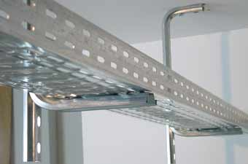
Technologie průmyslových rozvodů
- rozvody nízkého napětí

Slide 2
Základní údaje
Pro provedení průmyslových rozvodů je určující:
* druh použitých vodičů - holé, izolované, nehořlavé
* druh provozu - lehký, těžký
* vnější prostředí – suché, výbušné, chemicky agresivní, …
* druh prostoru s ohledem na nebezpečí úrazu elektrickým proudem
* specifické požadavky – variabilita, estetika
* ekonomická rozvaha

Slide 3
Možnosti provedení
* holými vodiči na izolačních podpěrách
elektrická trakce, přípojnice v rozvodnách, přípojnicové rozvody, rozvody malým bezpečným napětím (SELV, PELV).
* holými zapouzdřenými vodiči
napájení a vývody elektrických zařízení s velkými výkony (alternátory), zapouzdřené rozvodny
* jednožilovými izolovanými vodiči
kabely vn a vvn, vývody transformátorů na straně nn
* izolovanými vodiči v instalačních trubkách, lištách, dutinách
kanceláře, lehké provozy, ruční dílny, pomocné prostory – sociální zařízení, šatny, … Výhodou je částečná možnost úprav.
* můstkovými vodiči v omítce
stejné jako v předchozím bodě, ale bez možnosti úpravy
* kabely v kanálech, na roštech, lávkách
průmyslové provozy a rozvody s různými požadavky na provoz, variabilitu, provedení, ekonomiku.

Slide 4
Požadavky na uložení – nn, mn
* vedení nesmí překážet
* vedení má být co nejkratší
* vedení se má vést přímočaře, ve vodorovných nebo svislých tazích
* vedení se mají co nejméně křižovat
* vedení musí být chráněno proti mechanickému poškození
* rozvodné krabice mají zůstat přístupné
* vedení různých druhů by mělo být odděleno
* provedením elektrického rozvodu nesmí vznikat jakékoliv nebezpečí pro lidi, zvířata, věci (úraz elektrickým proudem požár, výbuch)

Slide 5
Vliv prostředí
Určení vlivu prostředí patří mezi nejdůležitější a nejnáročnější úkoly projektanta.
Podle charakteru prostředí se určuje: * druh vodiče
* způsob uložení
* provedení rozvodu
Rozdělení prostor z hlediska nebezpečí úrazu elektrickým proudem lze rozlišit použití elektrického zařízen, které:
* nezvyšuje nebezpečí úrazu elektrickým proudem
* zvyšuje nebezpečí úrazu elektrickým proudem
Nebezpečí úrazu elektrickým proudem nezvyšuje pouze charakter prostoru, ve kterém se elektrické zařízení používá, ale ovlivňuje je i to, kdo elektrické zařízení používá nebo s ním zachází
Používané alfanumerické znaky charakterizují:
* fyzikální parametry daného prostředí (např. AB6 vlhkost)
* způsob využívání daného prostředí
* konstrukci budovy

Slide 6
Přípojnicový rozvod
Jedná se o rozvody holými (pásovými) vodiči, které jsou chráněny proti nebezpečnému dotyku.
Stavba rozvodu: jeden centrální (páteřní) rozvod, ze kterého jsou vyvedeny odbočky do jednotlivých provozů a k strojům
Vyrábí se pro jmenovité proudy od desítek do tisíce ampér.
Výhody:
- možnost použití velkých průřezů pro velké proudy
- požární bezpečnost (není izolace vodičů)
- odolnost proti hoření, neuvolňují je jedovaté plyny
- přehlednost páteřního rozvodu
- variabilita bez nutnosti stavebních úprav
- vyšší životnost
Základní požadavek na výrobce je stavebnicová konstrukce, která musí řešit vedení komplexně. Od připojení rozvodu k napájení, přes samotný rozvod s případnými odbočkami až k připojení ke spotřebiči.

Slide 7
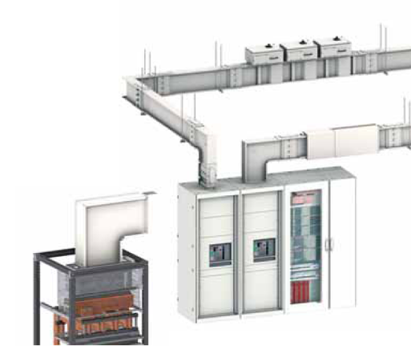

Slide 8
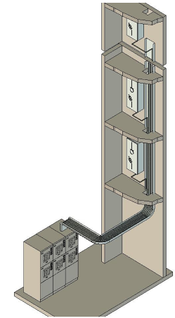
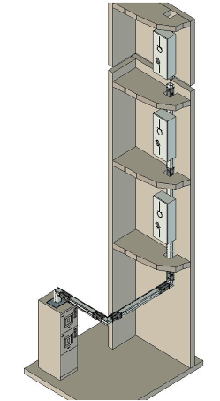
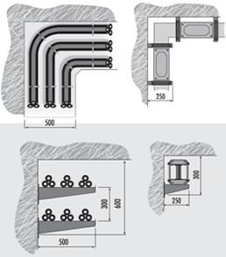
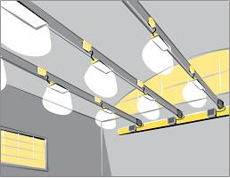
Porovnání kabelového a přípojnicového rozvody
Přípojnicový rozvod pro osvětlení

Slide 9
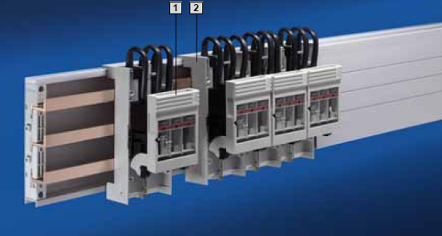
Vývod na pojistkový odpínač
Přípojnicový rozvod
Odbočky z rozvodu

Slide 10
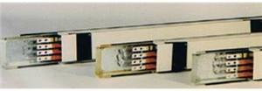
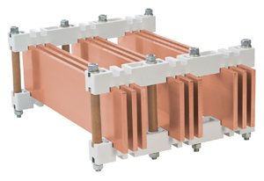
Přípojnicový rozvod
Provedení přípojnic

Slide 11
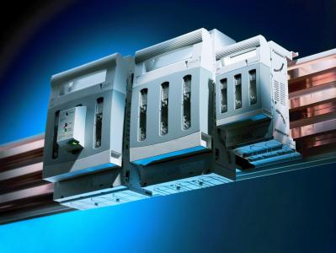
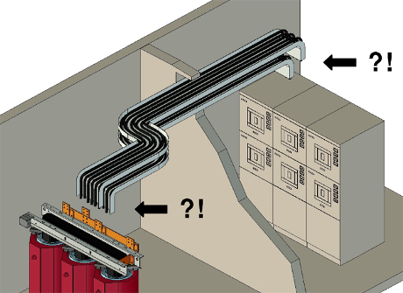
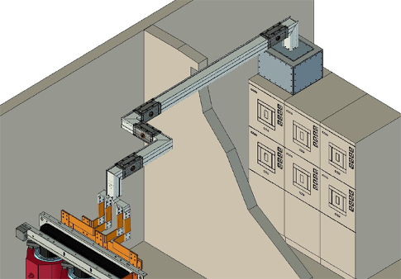
Pojistkový odpínač
vývod z transformátoru – kabelová a přípojnicová

Slide 12
Kabelové žlaby
Kabely jsou uloženy v perforovaných nebo neperforovaných plechových kabelových žlabech (uzavřených nebo otevřených).
Stavba rozvodu: jednotlivé kabely jsou vedeny samostatně z rozváděče k jednotlivým spotřebičům. Vhodné pro plošné rozmístění spotřebičů.
Vlastnosti a provedení rozvodu:
* provedení žlabů je dáno prostředím (pozinkování, prášková barva, nerezová ocel, hliník).
* rozvod má stavebnicovou konstrukci
* rozvod zahrnuje přívod a vývod ke spotřebičům, obsahuje i moduly pro přístroje
* někteří výrobci dodávají i ekonomickou řadu
* podle množství kabelů (zátěže) se určuje vzdálenost podpěr

Slide 13
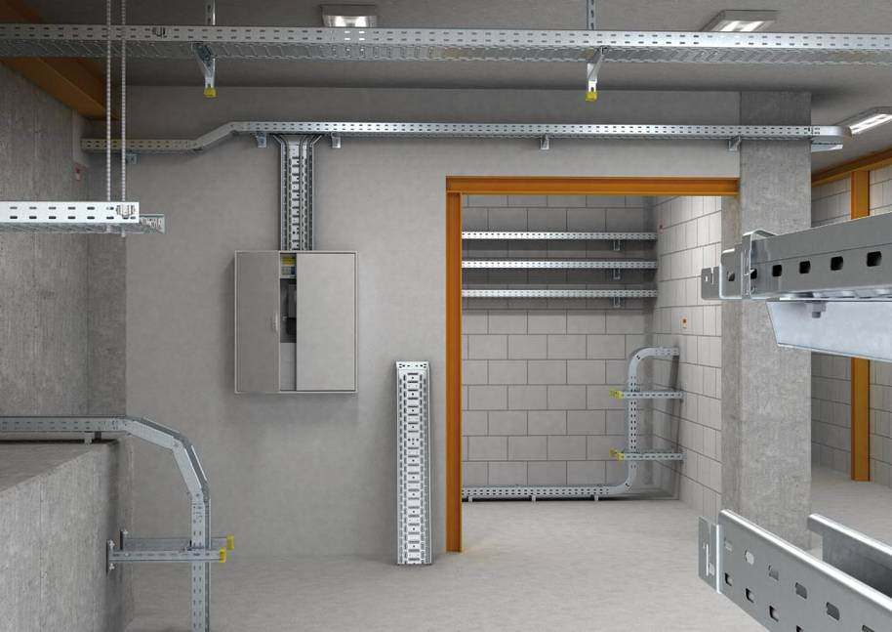
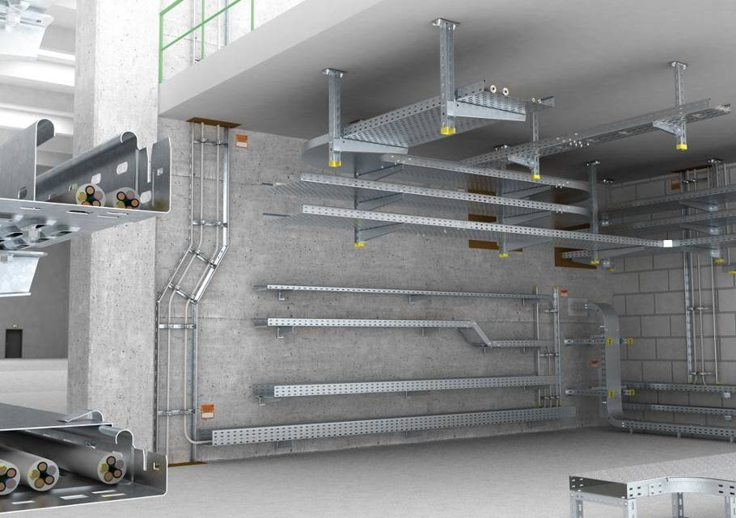

Slide 14
Provedení rozvodu

Slide 15
propojení žlabů
provedení rozvodu

Slide 16
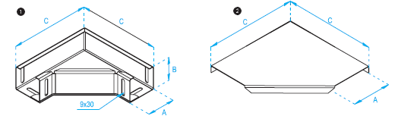
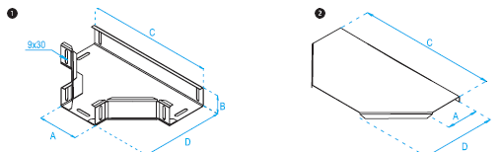
plný žlab
ohyb
odbočení

Slide 17
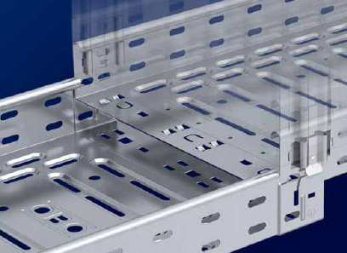
Nový systém propojení žlabů

Slide 18
Drátěné žlaby
film: cablofil.wmv
Kabely jsou uloženy na drátěných žlabech s plnými nebo drátěnými bočnicemi
Stavba rozvodu: je stejná jako u plných žlabů
Vlastnosti a provedení rozvodu:
* provedení žlabů je dáno prostředím (pozinkování, nerezová ocel).
* rozvod má stavebnicovou konstrukci
* rozvod je do lehčí, jednodušší manipulace a úprava rozvodu
* kabely mají lepší odvod tepla
* vývody kabelů v libovolném místě rozvodu, lze připevnit krabice a tělesa světel
* rozvod je otevřený ⇒ nepříznivý vliv prostředí (může mít víko)
* někteří výrobci dodávají i ekonomickou řadu
* podle množství kabelů (zátěže) se určuje vzdálenost podpěr

Slide 19
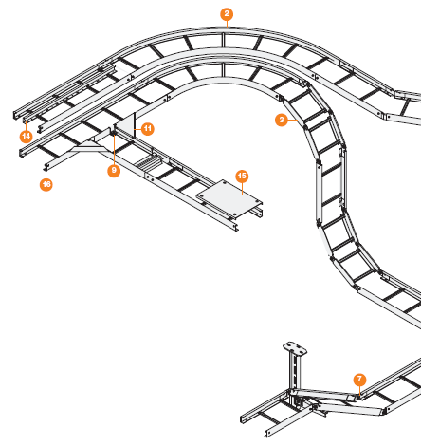
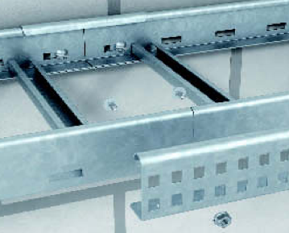
Provedení rozvodu

Slide 20
Provedení rozvodu

Slide 22
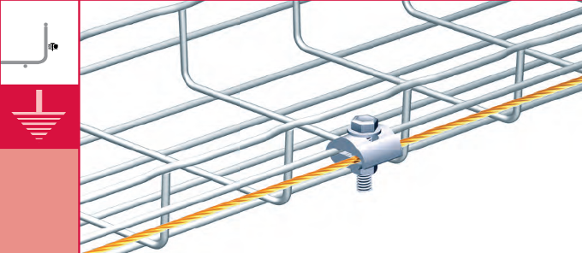

Slide 25
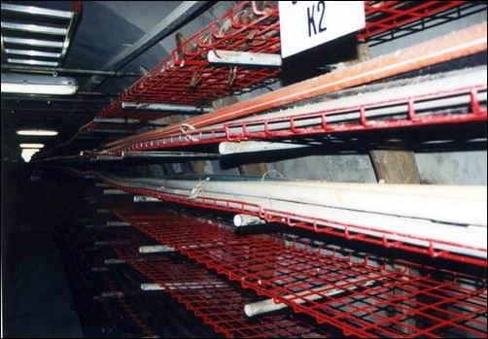
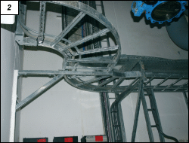
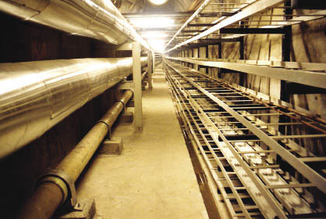

Slide 26
Obslužné konzoly
V základní funkci zabezpečují přívod elektrické energie na libovolné místo na pracovišti. Současně lze využít konzoly i pro přívod dalších rozvodů (datové a počítačové rozvody, stlačený vzduch, vodu, olej, …)
Stavba rozvodu: základem jsou kabelové nosné systémy vedené u stropu. Od těchto rozvodů vedou vertikální rozvody k pracovišti.
Vlastnosti a provedení rozvodu:
* vysoká variabilita pracoviště podle prováděné činnosti, změna uspořádání výrobních linek
* materiál – hliníkové profily
* nastavitelná výška konzoly, maximální výška je dána upevněním a vybavením sloupku, sloupek je zabezpečen vždy ve dvou bodech
* rychlá montáž a demontáž
* vybavení je dáno požadavky zákazníka

Slide 27
Obslužné konzole

Slide 28
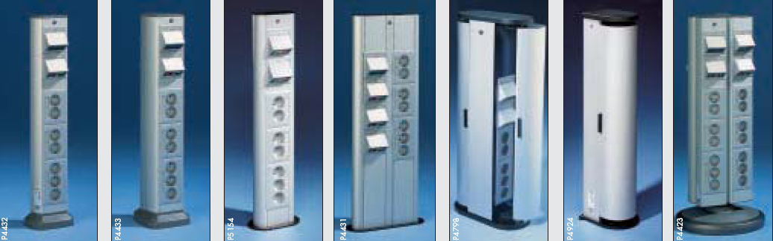
Obslužné konzole pro lehké provozy a kanceláře

Slide 29
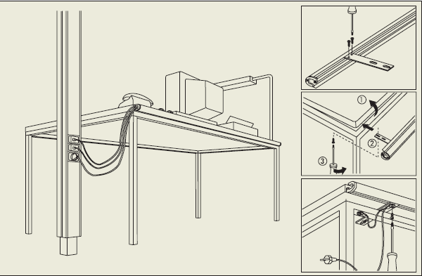
Obslužné konzole pro lehké provozy a kanceláře

Slide 30
Instalační žlaby
Jsou vhodné do kanceláří, nemocnic a do lehkých provozů. Podle požadavků jsou přizpůsobeny k rozvodu silových vodičů různých napětí, osvětlení, datových vodičů, technických plynů, …
Stavba rozvodu: základní rozvod ve veden na stěnách. Rozvod zahrnuje výstupní prvky (zásuvky, spínače, …)
Vlastnosti a provedení rozvodu:
* rozvody jsou přehledné a variabilní a s možností rozšiřování
* podle potřeby jsou jednotlivé rozvody odděleny přepážkami
* rozvody jsou vhodné u nových rozvodů a při rekonstrukcích
* rozvody jsou vedeny u země nebo na úrovni pracovní desky (podparapetní rozvody)
* materiál je převážně plast, může být i hliník a dřevo
* rozvody mají stavebnicovou konstrukci, zahrnují změny směrů, krabičky, koncovky, redukční díly pro různé průřezy

Slide 31
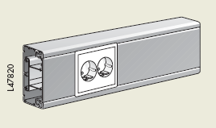
Jednoduché žlaby s možností rozdělení (příčky)
Žlaby se dvěma samostatnými sekcemi

Slide 32
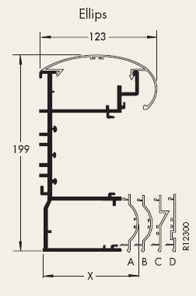
obrysové profily pro podparapetní žlaby (možnost volby profilu)
dřevěné žlaby (nehořlavý lak)

Slide 33
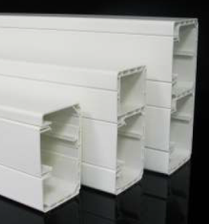
Kabelové kanály KOPOS Kolín – jedna nebo 2 sekce (počet silových kabelů je nutné volit podle výpočtového zatížení)

Slide 34
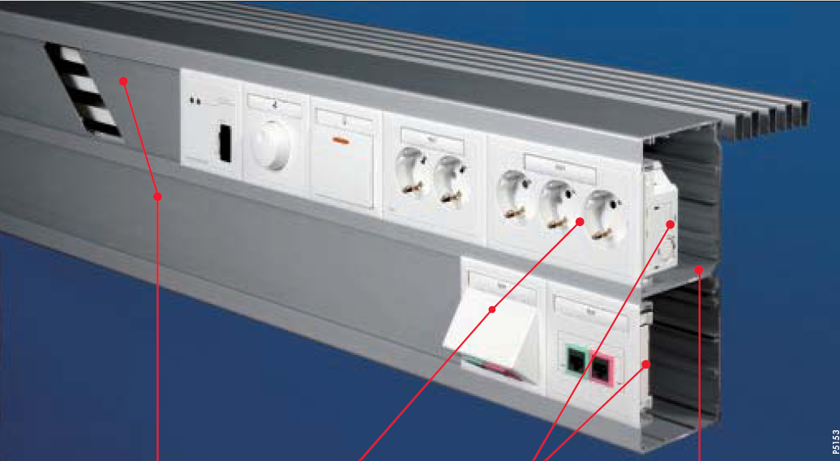
Podparapetní hliníková lišta se dvěma samostatnými sekcemi

Slide 35
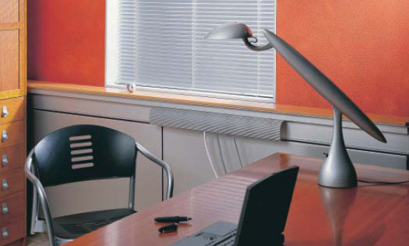
Podparapetní lišty

Slide 36
Montáž zásuvek
Nemocniční rozvody

Slide 37
Instalační trubky, hadice
Používají se pro průmyslové rozvody s různými požadavky (mechanická pevnost, hořlavost, …) pro kabelové rozvody a pro napájení spotřebičů
Základní parametry pro výběr:
* hořlavost (různá odolnost proti hoření).
HFT – bez obsahu halogenů, samozhášivost, teplotní odolnost
* mechanické zatížení (pevnost v tlaku – působení síly na 5 cm po dobu 24 hodin, deformace musí být menší než 10%)
* teplotní rozsah
* způsob uložení (na povrch, pod omítku, do betonu)
* nabídka příslušenství (krabice, spojky, vývody, …)
* odolnost proti UV záření

Slide 38
vlnitá izolační hadice z PVC pro lehké zatížení
vlnitá pancéřovaná hadice z PVC pro střední zatížení s vodícími drážkami (usnadňuje protahování kabelů)
izolační trubka z PVC pro lehké mechanické zatížení
vývodka

Slide 39
bezhalogenová samozhášivá ohebná izolační hadice pro střední zatížení
bezhalogenové pancéřované trubky pro střední zátěž
bezhalogenová vývodka
kabelová vývodka

Slide 40
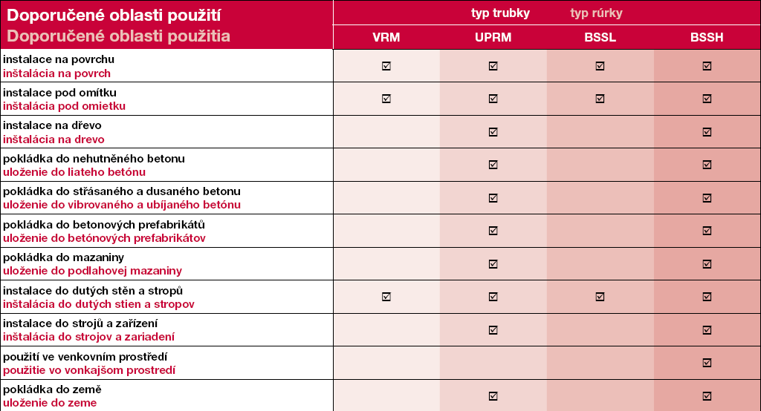

Slide 41
Materiály
František Fencl Elektrický rozvod a průmyslová zařízení

